Slide 1
The XXVII International Scientific
Conference of Young Scientists and
Specialists (AYSS-2023)
STRUCTURAL FEATURES OF THE FRAGMENT OF CAST IRON CAULDRONS OF MEDIEVAL GOLDEN HORDE: NEUTRON TOMOGRAPHY DATA
V.S. Smirnova*, B.A. Bakirov*, S.E. Kichanov*, E.F. Shaikhutdinova,
M.M. Murashev, D.P. Kozlenko*, A.G. Sitdikov
*Frank Laboratory of Neutron Physics
29 October 2023 to 3 November 2023, DLNP JINR

Slide 2
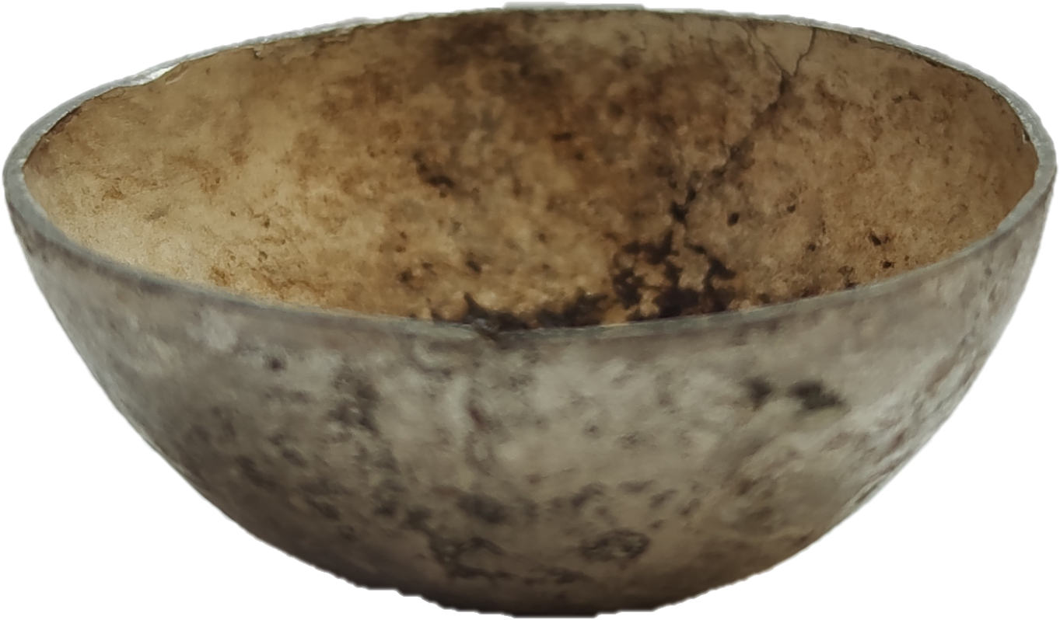
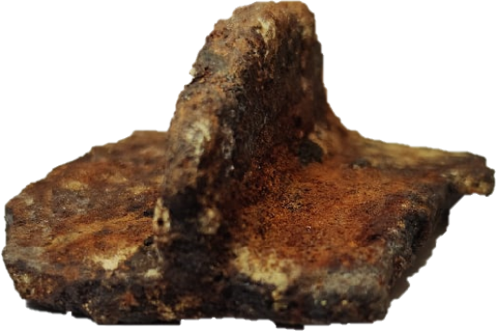
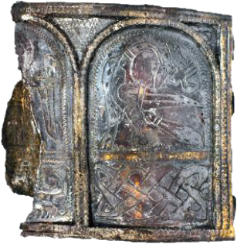
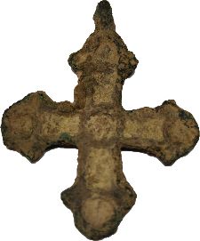
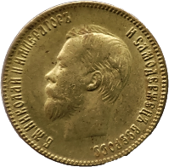
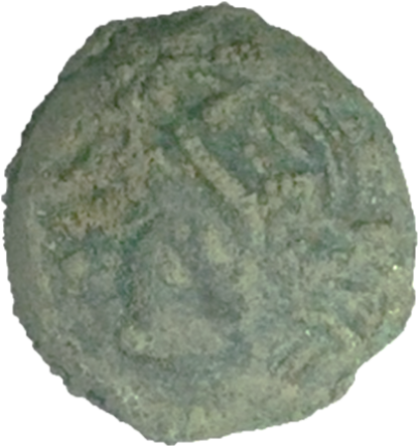
INTRODUCTION
> 12 partner organizations
> 25 articles in prestigious journals
> 50 conferences
Notes:
В настоящее время возрос интерес к исследованию археологических и культурных материалов естественнонаучными методами. И наша лаборатория нейтронной физики ОИЯИ не отстает от тенденций. Уже более 7 лет идет наше успешное сотрудничество с различными организациями, изучающими историю, археологию, антропологию, а также с музеями, результатом которого написано более 25 научных статей в разных журналах и еще больше выступлений на конференциях.

Slide 3
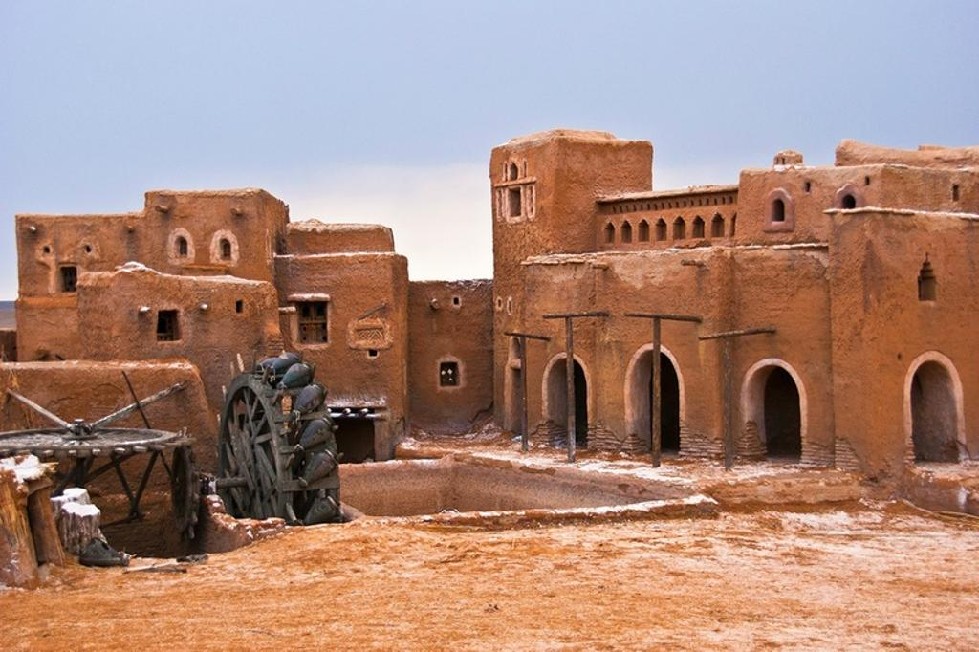
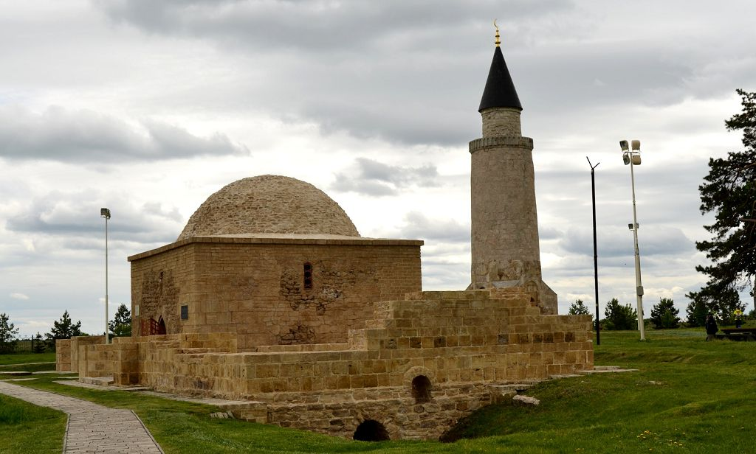
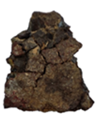
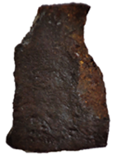
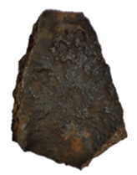
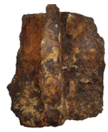
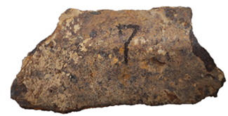
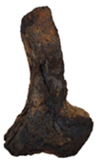
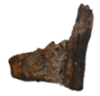
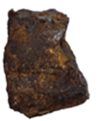
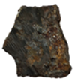
OBJECTIVES
BOLGAR
SARAY BATU (Selitrennoye settlement)
BS-65
BS-48
SS-8
SS-7
BS-25
SS-3
SS-6
2 CM
BS-69
BS-73
5 CM
SS-5
Notes:
В нашей работе мы попытались выявить особенности строения фрагментов чугунных котлов средневековой Золотой Орды, как представителей изделий древнего чугунолитейного процесса. Нами выделены две группы чугунолитых фрагментов из городища Селитренное в низовьях Волги и городища Болгар в Среднем Поволжье. Оба городища были столицами Золотой Орды в XIII–XV вв. н.э., но разница в географическом положении и историческом ареале определяет их как мануфактурные центры с измененными технологическими приемами литья и обработки чугуна в границах одного древнего государства в аналогичный исторический период. Мы ожидаем различия в структурных особенностях внутреннего строения фрагментов от чугунных котлов.
In our work, we tried to identify the structural features of fragments from cast iron cauldrons of the medieval Golden Horde, as a representative of the products from the ancient iron casting process. We have selected two groups of iron-cast fragments from the Selitrennoye settlement in the lower parts of the Volga River and the Bolgar settlement in the central Volga region. Both settlements were capitals of the Golden Horde during the 13–15th centuries AD, but the difference in geographic location and historical area appoints them as manufacto-ry centers with modified technological approaches for casting and processing cast iron within the borders of one ancient state in a similar historical period. We expect [4] a difference in the structural features of the internal structure of the fragments from cast iron cauldrons.

Slide 4
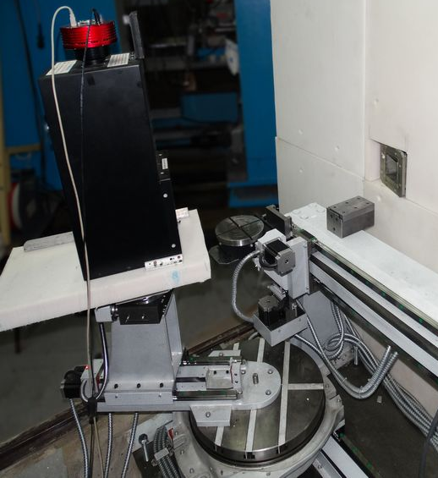
METHOD
The method of Neutron Radiography And Tomography:
DRAGON facility on the IR-8 reactor at the NRC "Kurchatov Institute"
L/D of the facility collimator – 150;
beam size on the sample – 7 × 7 cm;
thermal neutron flux in the sample position ~ 3.6 × 10⁶ n/(cm² s);
neutron wavelength – 2.4 Å;
CCD camera ATIK-4000 with the Nikon lens;
exposure time – 120 s;
set of 360 angular image projections with a step of 0.5 degree;
Simultaneous Iterative Reconstruction Technique (SIRT) algorithm of the SYRMEP Tomo Project software;
VGStudio MAX 2.2 software
Notes:
Традиционная металлография, рентгенофлуоресцентный анализ и методы сканирующей электронной микроскопии позволяют получить подробные структурные данные об элементном и фазовом составе, но только с поверхности или механического среза изделия из чугуна. Поэтому использовался метод нейтронной томографии, который чувствителен к легким элементам, имеет заметную разницу в контрасте между изотопами и высокий проникающий эффект через металлы или тяжелые элементы.
Так как реактор ИБР-2 находится на модернизации, эксперимент был проведен нашими коллегами из Курчатовского института на установке для нейтронной томографии ДРАКОН на реакторе ИР-8

Slide 5
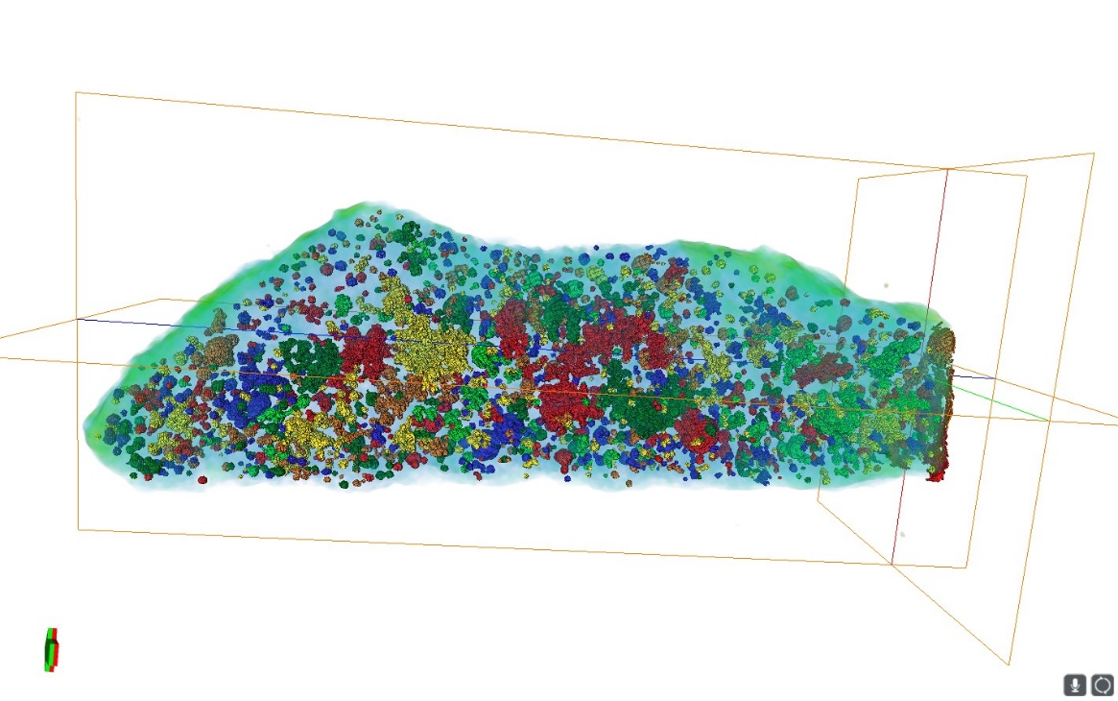
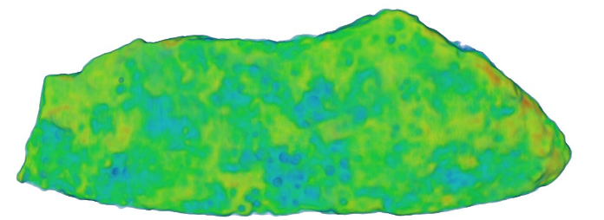
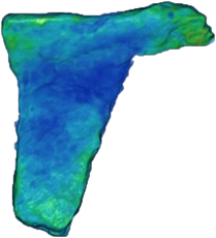
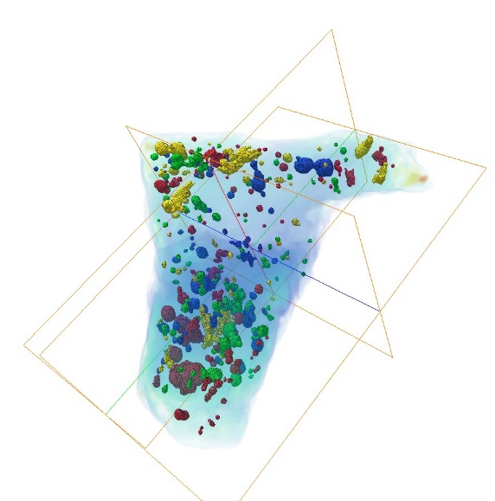
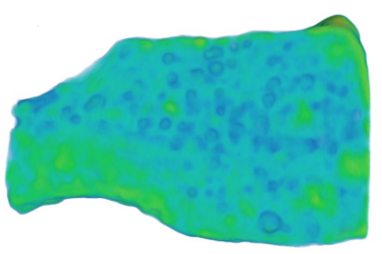
RESULTS: 3D MODELS
SS-7
BS-65
SS-3
Notes:
Для данных 3D нейтронной томографии, используемых при исследовании пористых материалов, чрезвычайно важен выбор процедуры сегментации пор. Существует большое количество методов сегментации и их модификаций, используемых для анализа изображений в различных областях исследований. Качество сегментации пор в трехмерных реконструированных данных значительно страдает из-за эффектов размытия и артефактов в данных нейтронной томографии. В нашем исследовании мы предлагаем ввести маркерное изображение для сегментации пор. Такой алгоритм представляет собой добавление бинарного изображения, показывающего примерное расположение пор на исходном изображении. Это можно представить в виде изображения семян, расположенных в местах расположения пор. Идея метода заключается в вычислении локального порога для каждой сегментированной поры. Пороговое значение определяется как минимум среди значений серого исходного или отфильтрованного изображения. Эта операция помогает предотвратить или, по крайней мере, свести к минимуму ложную сегментацию, возникающую из-за наличия некорректных максимумов в градиентном изображении.

Slide 6
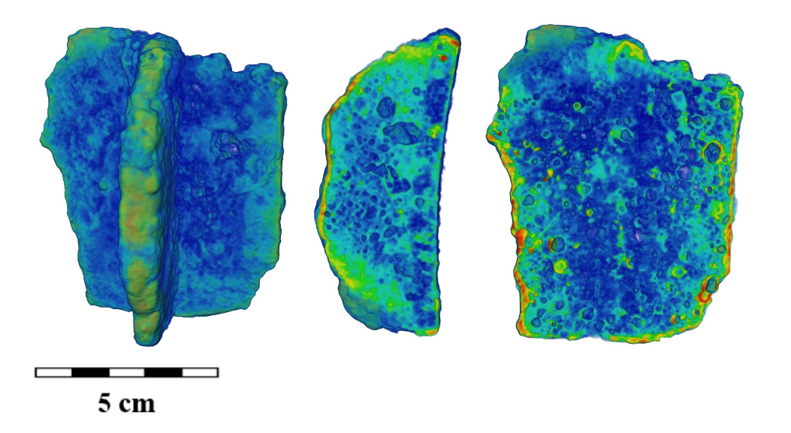
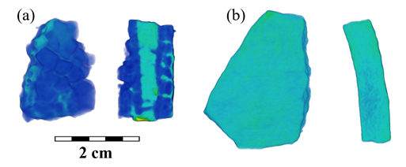
RESULTS: 3D MODELS
SS-8
DEVELOPED PORE SPACE
BS-25
BS-73
STRONG OXIDATION PROCESSES
Notes:
По данным нейтронной томографии удалось однозначно выделить некоторые структурные особенности. Это развитое поровое пространство. При этом если в большинстве чугунных обломков с поселения Болгар наблюдалось равномерное распределение материала внутри объема образцов с отдельными единичными крупными порами или пустотами, то почти во всех обломках с Селитренного поселения, обнаружено большое поровое пространство.
Кроме того, в некоторых образцах из Болгара наблюдалась продолговатая линейная область с коэффициентами ослабления нейтронов, отличными от коэффициентов чугунного материала. Это след от обожига огнём или другим высокотемпературным воздействием. Различие коэффициентов ослабления нейтронов связано с сильными окислительными процессами в этой области котла.

Slide 7
RESULTS: POROSITY
Settlement | SELITRENNOYE |  |  |  |  | BOLGAR
Fragment | 3 | 5 | 6 | 7 | 8 | 25 | 48 | 65 | 69 | 73
Porosity, % | 1.3 | 7.3 | 0.3 | 4.9 | 2.3 | 0 | 0 | 0.3 | 0.1 | 1.3
Notes:
Объемные и морфологические особенности пор внутри фрагментов чугуна были проанализированы с использованием полученных 3D-нейтронных данных. Объемы реконструированных 3D-моделей, объемы пор и расчетные значения пористости для фрагментов чугуна приведены в табл.
В первом представлении высокая пористость наблюдается только в обломках селитренного городища; в то же время образцы из района Булгар практически не имеют внутренних крупных пор, за исключением образца БС-65. В качестве промежуточного вывода в качестве структурного маркера можно выделить наличие или отсутствие пор внутри объема археологических чугунных материалов или изделий.

Slide 8
RESULTS: EQUIVALENT DIAMETER
№ | ED Mean, mm | ED Median, mm
SS-3 | 1.02(1) | 0.92(8)
SS-5 | 0.92(1) | 0.81(9)
SS-6 | 1.17(6) | 0.96(9)
SS-7 | 2.69(3) | 2.01(9)
SS-8 | 1.59(5) | 1.22(8)
BS-25 | - | -
BS-48 | - | -
BS-65 | 1.09(2) | 1.00(1)
BS-69 | - | -
ВS-73 | - | -
Most of the pore sizes fall into the range of 0.8–2 mm, but several large pores are in the range of 5–8 mm.
Notes:
Алгоритмы и расчеты анализа 3D-моделей фрагментов позволяют получить некоторые морфологические параметры разделенных пор, а также их взаимную пространственную ориентацию. Размеры пор оценивали с помощью параметра эквивалентного диаметра, который соответствует диаметру сферы того же объема, что и пора. Полученные распределения эквивалентных диаметров пор для образцов СС-3, СС-5, СС-6, СС-7, СС-8 и БС-65 представлены на рисунке. Размер большинства пор находится в диапазоне 0,8–2 мм, но несколько крупных пор находятся в диапазоне 5–8 мм. Следует отметить, что в чугунном фрагменте БС-65 из Булгара наблюдалось наличие большого количества мелких пор. Предполагается, что соответствующий котел мог быть доставлен по активно развивавшемуся в это время речному торговому пути. Однако статистическая выборка очень мала, поэтому делать более точные выводы излишне.

Slide 9
RESULTS: ELONGATION
▪ experimental data from the analysis of the 3D models
▪ the mean value of the elongation parameters. These parameters are labeled at the top.
- the median value of the elongation parameter.
The distribution of elongation of the pores in the cast iron fragments shown as the normal distribution approximation with Kernel Smooth mode.
Notes:
Анализ формы разделенных пор проводился в приближении удлинения, которое представляет собой эллипсоидную форму пор. Вытянутость пор представляет собой отношение полуосей лежандровского эллипсоида. Простым описанием средней формы пор является уплощение вытянутых частиц вдоль одной из осей эллипсоида. Полученные распределения параметра удлинения пор и их средние значения представлены на рис. Приближение нормального распределения плотности дает широкие асимметричные дуплеты и триплеты, что может указывать на различия в форме пор и удлинении от фрагмента к фрагменту. Такой сложный вид распределения может свидетельствовать о нескольких наборах пор внутри фрагментов чугуна, природу которых обсудим позже.

Slide 10
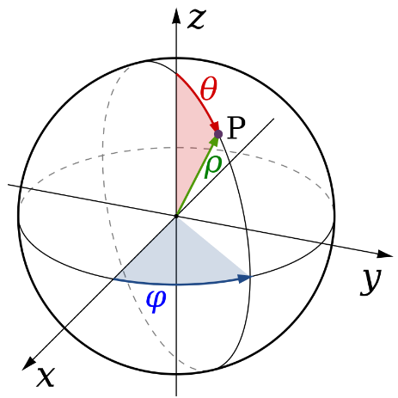
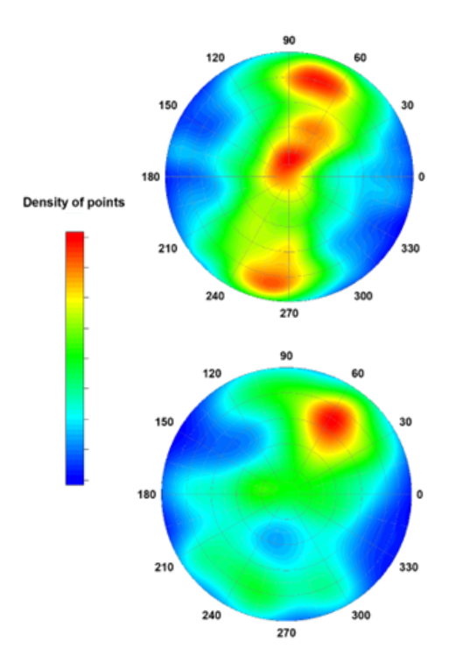
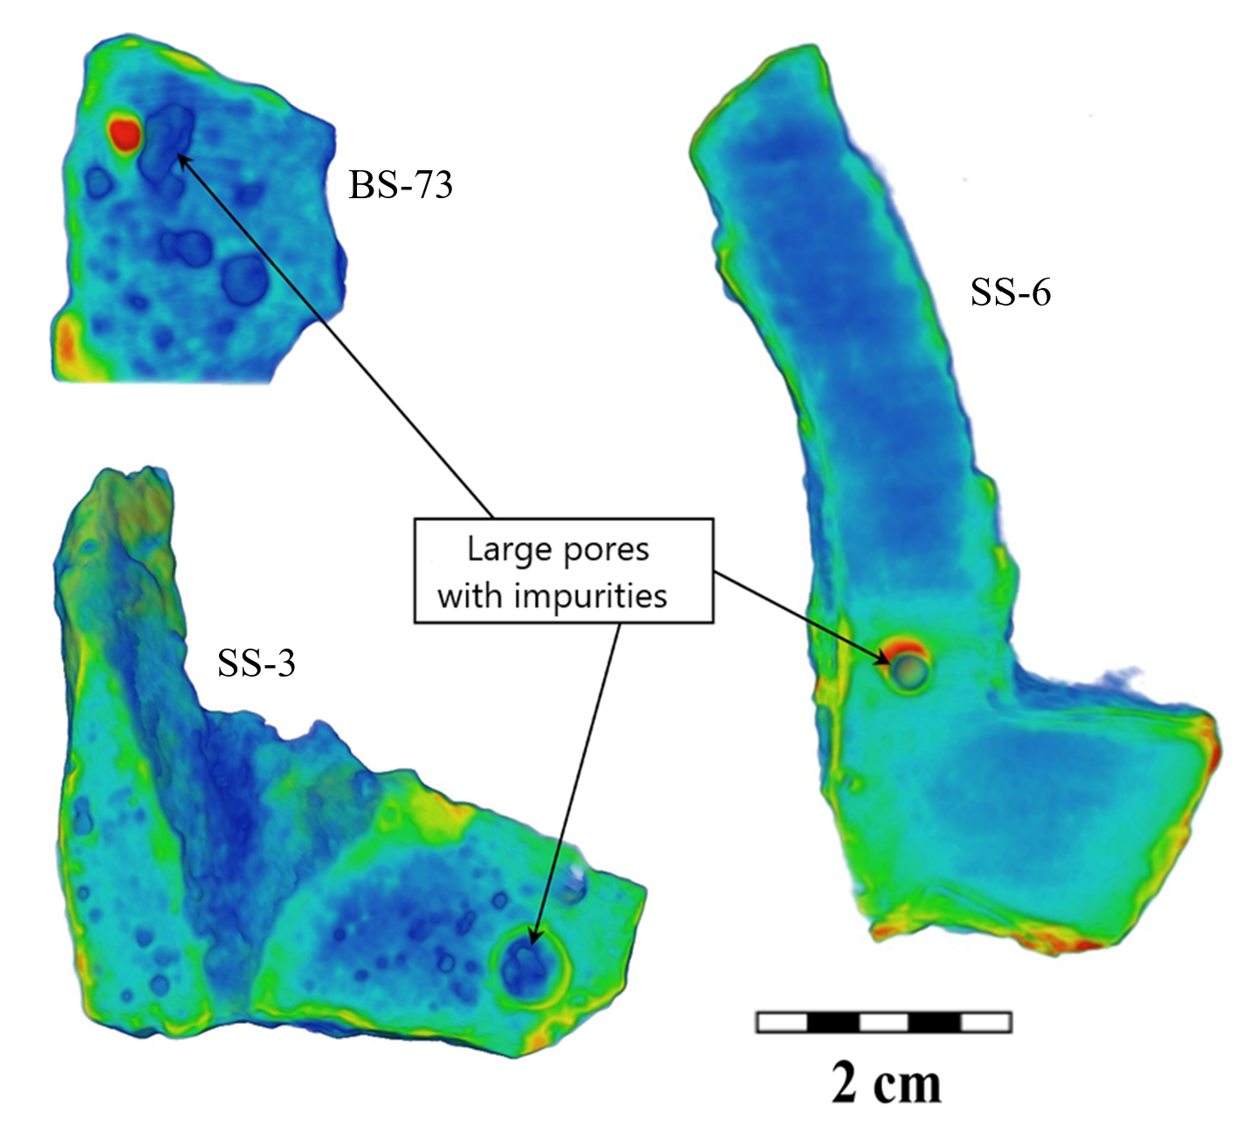
RESULTS: PORES DIFFERENTIATION
COOLING POROSITY
BS-73
SS-6
(R, θ, ϕ)
SS-3
GAS–SHRINKAGE POROSITY
Notes:
Опять же, помимо распределения по размерам и удлинениям, ориентационные структурные особенности указывают на два типа пор, которые образуются в фрагментах чугуна. Их различие может свидетельствовать о различии причин и механизмов их формирования. Первую группу составляют мелкие поры, присутствующие во всех исследованных фрагментах из поселения Селитренное и в образце БС-65 из поселения Болгар.
Наблюдаемые мелкие поры могут возникать при литье средневековых изделий, а их образование может быть связано с двумя процессами при охлаждении чугунного изделия. В системе Fe-C происходит образование различных фаз, в том числе графита от избыточного содержания углерода, неравномерного охлаждения отливки котлов. Более интересным является тот факт наличия крупных пор или полостей. Это так называемая газоусадочная пористость. При измельчении сырья и его загрузке в горн мелкие частицы рудного вещества могут попадать в плавильное вещество и служить источником попутного газа в процессе плавки. Причем, если в изделиях из Селитренного городища наряду с мелкими порами существуют крупные полости, то в чугунных обломках из Болгарского набора наблюдаются только крупные поры.

Slide 11
CONCLUSIONS
NT studies of the fragments from cast iron cauldrons of the ancient Golden Horde state were performed
Based on the obtained 3D neutron tomography data, it was possible to identify and separate the internal pores inside these cast iron products
Qualitative and quantitative markers of the structure of cast iron products have been obtained
Сast-iron craft in Bolgar was more developed in comparison with the Selitrennoye settlement
Notes:
Проведены нейтронно-томографические исследования фрагментов чугунных котлов древнего золотоордынского государства. На основании полученных данных 3D нейтронной томографии удалось выявить и выделить внутренние поры внутри этих чугунных изделий. На первый взгляд наличие или отсутствие мелких внутренних пор можно связать с расположением и технологическими процессами литейных цехов. Анализ трехмерных данных нейтронной томографии для получения распределения по размерам, некоторых морфологических характеристик и ориентации внутренних пор в чугунных фрагментах может дать не только качественные, но и количественные маркеры структуры чугунных изделий. Мы предполагаем, что многогранность процессов газоусадочной пористости при обработке чугуна в древних мастерских может служить структурными маркерами для выявления местонахождения производителей чугуна, наличия дополнительной поковки чугунных изделий, а также особенностей и первичных состав литейных форм

Slide 12
THANK YOU FOR ATTENTION!

